Slide 1


Погода та її елементи

Slide 2

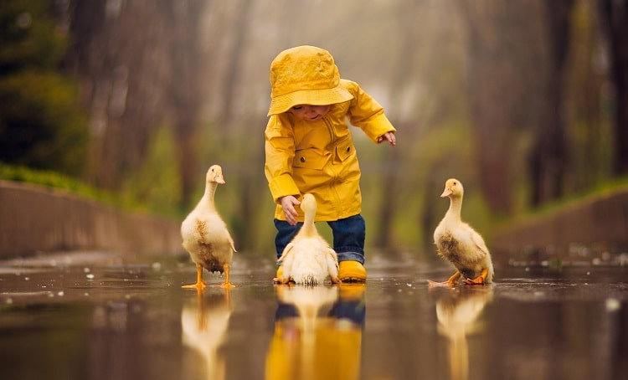
То дощ із хмар і вітер свище,
Аж гне додолу ясени.
То знову враз — казкова тиша…
Така погода восени.
То ж небо щиро засиніло,
І сонце вийшло з-поміж хмар
І на душі повеселіло,
Від сонечка відчуло жар
.І знову хмара світ закрила,
Насупилась і поповзла…
Таїться в ній страшенна сила
І чорний страх, багато зла…
Але проходить стороною,
І дуже добре, що іде.
І от вечірньою порою
Вже хмари і нема ніде.
Автор: Надія Красоткіна

Slide 3

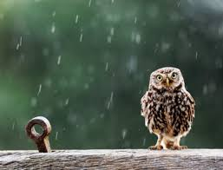
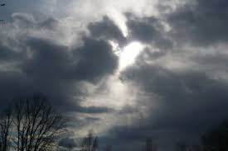
Прокинувшись уранці, ти, напевне, з цікавістю виглядаєш у вікно. Дивишся, яке небо – ясне чи похмуре. Можливо, там іде дощ – варто одягнутися відповідно. Та ні, сонячно і сухо.

Slide 4
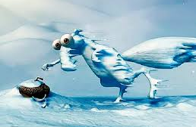
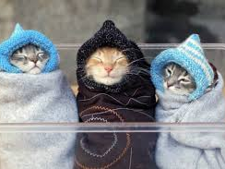


Холодно
чи
тепло

Slide 5
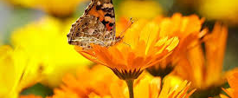
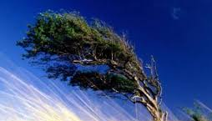
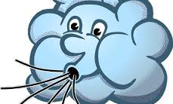
Надворі тихо чи дме вітер? Від погоди залежить, як спланувати свій день, яким буде твій настрій та навіть самопочуття.

Slide 6

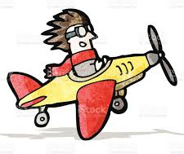
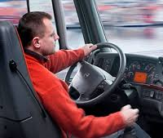
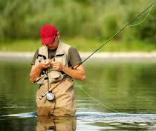
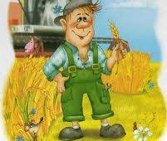
Люди завжди цікавляться погодою. Робота водіїв, пілотів, хліборобів, рибалок і моряків залежить від погодних умов. Однак ніхто не може замовити погоду.

Slide 7
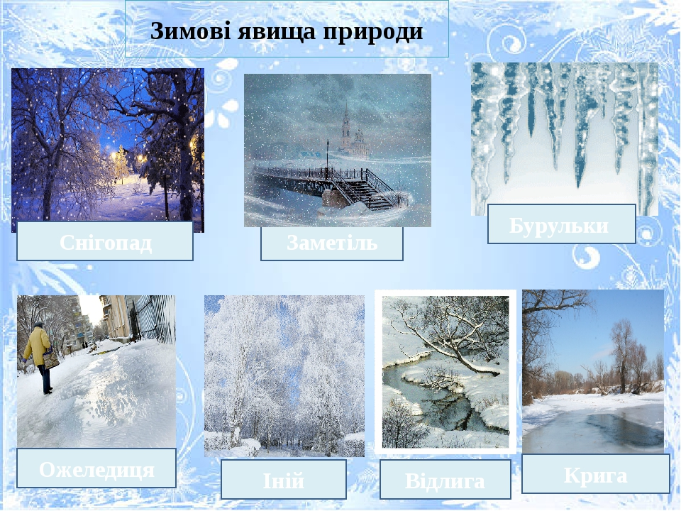

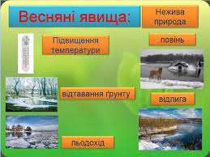
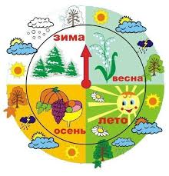

Для кожної пори року характерні певні явища природи. Вони щодня впливають на погоду.

Slide 8
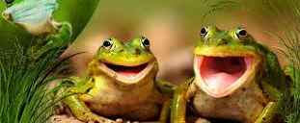
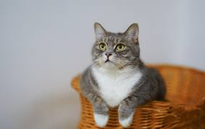
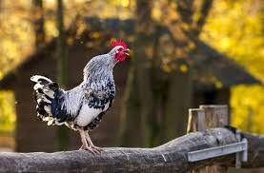
Якщо ввечері жаби багато квакають, на наступний день погода ясна, сонячна і безвітряна.
Коли кішка вмивається, слід очікувати прояснень сонячну погоду. Кіт-хропун віщує дощ
Півні почали співати взимку дуже рано – буде відлига найближчим часом.
Як тварини передбачають погоду
Давно відомо, що птахи, риби, комахи дуже чутливо й безпомилково реагують на зміну погоди.

Slide 9
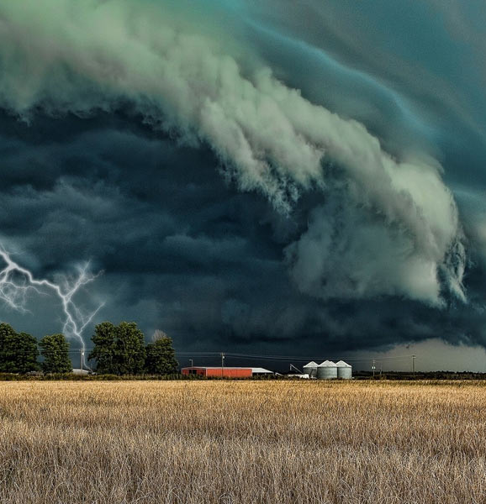
Як в народі передбачають погоду
Якщо навесні на березі листя з’являться раніше,
ніж на вільсі – літо буде сухим,
якщо пізніше – дощовим і холодним.
Якщо в лісі мало горобини, осінь буде сухою,
багато горобини – осінь буде дощовою.
За півгодини до опадів жимолость починає
посилено виділяти аромат, лопух розкриває шипи,
фіалка схиляється до землі, біле латаття закривається,
календула розгортає віночки, а конюшина знічується.
Багато які хвойні, квітучі і медоносні дерева перед дощем
виділяють смолу, сік або нектар і починають сильно
пахнути.
Народні прикмети про погоду по рослинах досить
численні.
За ними можна передбачити погоду як на наступний
день, так і на майбутній сезон.
Дуб розпустився раніше ясена – буде посуха.
Як тільки розпустився клен, тепло вступило в
законні права.

Slide 10
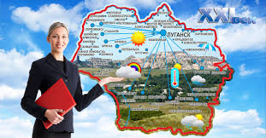
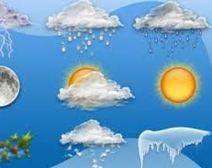
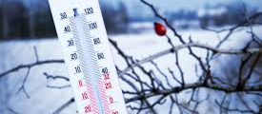
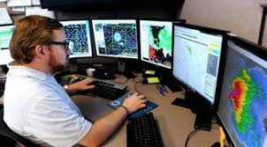
Людей, які вивчають погоду, називають синоптиками.
Вони спостерігають за температурою повітря, напрямком і силою вітру. Наявністю чи відсутністю опадів, хмарністю.
Прогноз погоди ви можете дізнатися з новин по телебаченню, радіо й інтернету.

